Slide 1
LEIA AQUI ANTES DE INICIAR: INSTALE A FONTE “RUBIK”. CLIQUE NESTA CAIXA DE TEXTO, SELECIONE A LISTA DE FONTES E “MAIS FONTES”.
Experts e Facis, abram a aba Anotações do Slides para ver as orientações para cada slide inicial
View / Show Annotation
(Ver / Mostrar Anotações)
Este template tem os modelos configurados para diferentes usos
Notes:
[FACI/EXPERT] Importante nesses primeiros encontros das pessoas no formato de aulas remotas que façamos onboarding com disclaim (observações) e orientações para boas práticas. No primeiro encontro, pode ser que a gente tome 10-15 min iniciais da aula para que todas as pessoas aterrissem e entendam as ferramentas. Mas evite ultrapassar esse tempo limite de 15 min para iniciar o conteúdo.

Slide 2
JÁ VAI COMEÇAR
_
QUE BOM QUE VOCÊ VEIO
ENCONTRANDO PADRÕES NO DATASET
ENQUANTO ISSO…
Escolha um lugar confortável para você sentar e se acomodar
Que tal pegar um snack pra matar a fome, uma água, um chá
Abra o chat, envie um “olá” e #sentimento de como chega
Que tal pegar caderno e caneta para anotações
Notes:
[EXPERT/FACI] Essa é a tela de espera da sala de aula virtual. Mantenha a apresentação neste slide até o início da aula.
Por favor, não esqueça de alterar os colchetes [INSIRA O TEMA DA SUA AULA] para o tema da sua aula.

Slide 3
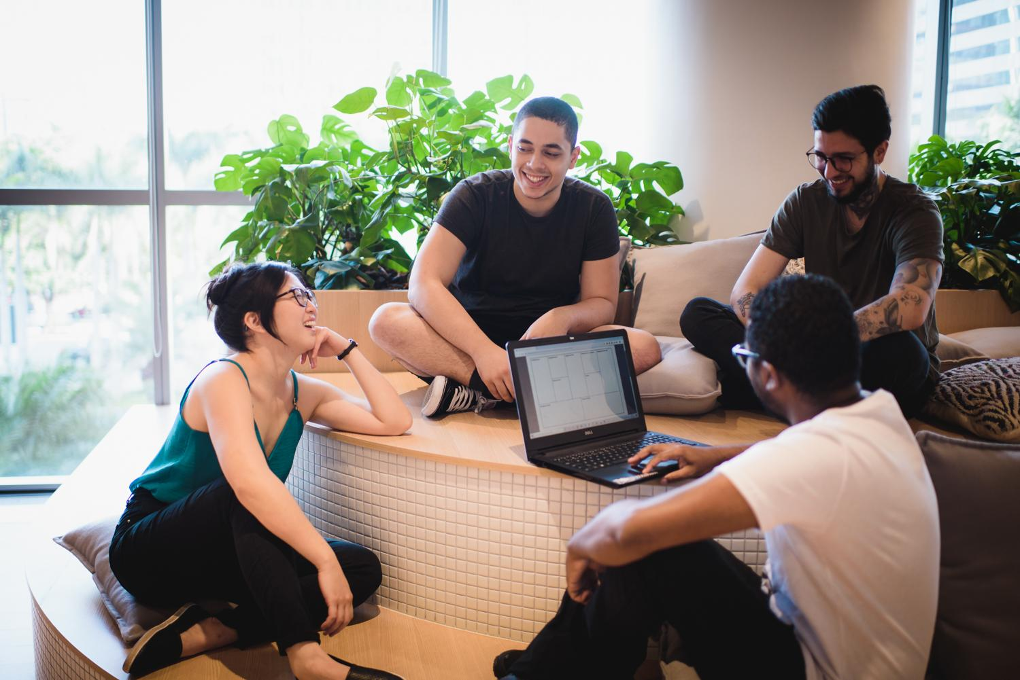
_
WELCOME
QUE BOM
QUE VOCÊ
VEIO!
Notes:
[FACI] Saude as pessoas que vieram, saude EXPERT e diga que já vai passar a voz. Antes só fazer o checkin e dar orientações iniciais

Slide 4

FELIPE FÁBIO FRIGERI
Cientista de Dados Sênior – Itaú Unibanco
LinkedIn
Currículo rápido:
Graduação Física/USP (2010)
Mestrado/USP – Física Atmosférica (2013)
Itaú Unibanco – desde 2013
Ex-aluno Tera! (Turma de Outubro/2019)
ENCONTRANDO PADRÕES NO DATASET
Notes:
[EXPERT] Evite muito tempo de apresentação pessoal para que haja mais curiosidade do que definições e conclusões

Slide 5
ALGUMA EXPECTATIVA ESPECÍFICA SOBRE OS TEMAS?

Slide 6
AGENDA
_
NOSSO ENCONTRO DE HOJE
Dados, manipulações e o trabalho do Cientista de Dados
Case Wine Dataset - Dados
Intervalo – 5 min
Case Wine Dataset – Insights e respostas
Dúvidas e reflexões finais
Como foi?
Notes:
[EXPERT] Fique a vontade para criar novos blocos e intervalos. A única determinação é que a cada 45 minutos no máximo haja um intervalo para as pessoas sairem da frente da tela para toalete, descanso da vista, da concentração e possam relaxar o corpo

Slide 7
DADOS, MANIPULAÇÕES E O TRABALHO DO CIENTISTA DE DADOS

Slide 8



O que vamos tratar nessa aula?
Entender e aplicar o que sabemos de Data Science em CASES reais com Datasets Guiados
Ao longo do processo, vamos buscar e desenvolver OPORTUNIDADES de aperfeiçoar nossas soluções, nos dados e nas técnicas
A partir dos dados, vamos registrar e encontrar PADRÕES nos dados que nos permitam resolver nosso problema, sem a necessidade obrigatória de modelagem

Slide 9

Mas cases podem ajudar em projetos reais?
Independente do problema de negócio, a obtenção, o entendimento e a preparação dos dados são etapas comuns a todos os projetos de modelagem
As etapas de modelagem e avaliação também são iterativas e muitas vezes podem retomar discussões sobre o problema de negócio
Crisp-DM by Kenneth Jensen, CC BY-SA 3.0

Slide 10
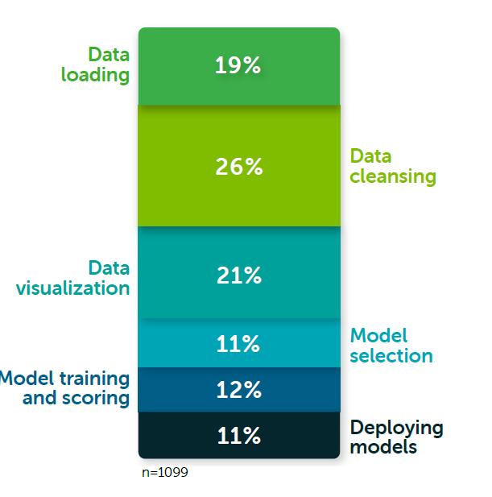
E mesmo no desenvolvimento, os tempos não são iguais
A etapa de Modelagem, já incluindo escolha do modelo e treinamento, consome em média 23% do tempo de um projeto
Em contraste, as etapas de processamento e visualização dos dados consomem em média 47% do tempo de um projeto – E muitos projetos inclusive já são resolvidos nesta etapa!
Pesquisa feita pela Anaconda com Cientistas de Dados sobre tempos gastos em cada etapa de projetos de Data Science

Slide 11

Objetivo da aula!
No limite, como cientistas temos que ser um tanto canivete suíço por lidarmos com muitas etapas do projeto de Data Science
Usem os cases como repositório de técnicas para seus próprios projetos

Slide 12



Principais ferramentas
Para manipulação e agrupamentos dos dados
Para gráficos estáticos e visualizações rápidas dos dados
Para gráficos de alta complexidade e visualizações criativas dos dados

Slide 13

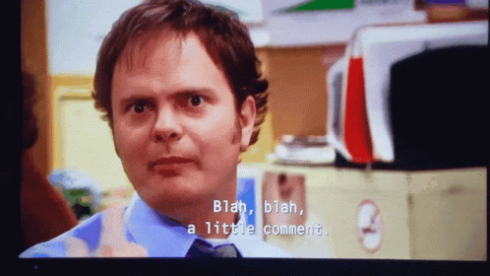

Como interagir nessa aula?
Acompanhe o código comigo! Codar ao mesmo tempo que assiste a aula pode ser desafiador
#Comente perguntas ou respostas no chat sempre que possível
Levante a mão quando e se não entender alguma linha de código ou processo

Slide 14
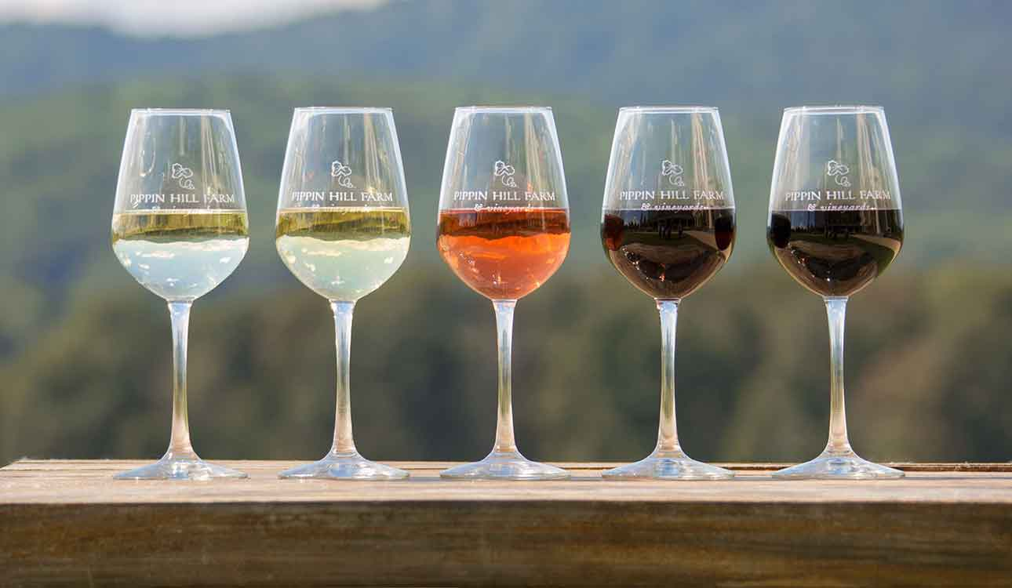
CASE: WINE DATASET
NESTE DESAFIO, PRECISAMOS RECOMENDAR QUAIS VINHOS PORTUGUESES FORAM APROVADOS POR ENÓLOGOS, BASEADOS APENAS EM PROPRIEDADES QUÍMICAS

Slide 15

INTERVALO 5 MIN
APROVEITE PARA:
Fazer anotações do que viu até agora (aprendizados, insights, dúvidas)
Levantar-se, esticar os braços e as pernas
Ir ao toalete
Pegar uma água, um chá, um snack
NO RETORNO, TEREMOS!:
Solução do Wine Dataset e nosso primeiro repositório de técnicas!

Slide 16
CASE 1: WINE DATASET
NESTE DESAFIO, PRECISAMOS DESENVOLVER UM MODELO QUE PREVEJA A NOTA DE QUALIDADE DE VINHOS PORTUGUESES (0-10)

Slide 17
ALGUMA DÚVIDA ATÉ AQUI?

Slide 18

INTERVALO 5 MIN
APROVEITE PARA:
Fazer anotações do que viu até agora (aprendizados, insights, dúvidas)
Levantar-se, esticar os braços e as pernas, relaxar por mais tempo
Comer algo para voltar com energia renovada
Ir ao toalete
NO RETORNO, TEREMOS!:
Nosso segundo Case guiado, mais complexo e com mais técnicas para nosso repositório!

Slide 19
ALGUMA DÚVIDA ATÉ AQUI?

Slide 20
DÚVIDAS FINAIS

Slide 21
COMO FOI?

